Slide 1

Orientações para preenchimento de propostas para FLD
Sumário:
• Acessando o sistema e tela principal
• Cadastrando uma nova ou um novo requerente
• Recuperando a senha
• Iniciando um cadastro de proposta de projeto
• Retomando o cadastro de uma proposta de projeto
• Dicas gerais sobre o cadastramento de projetos

Slide 2
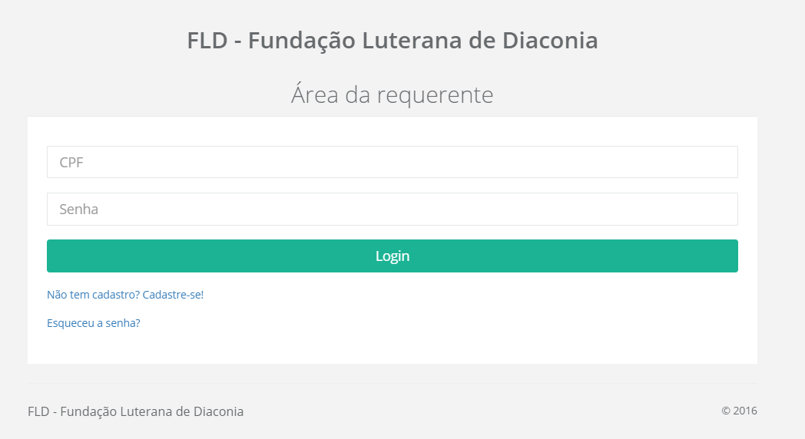
Acessando o sistema:
Abra um navegador de internet (Chrome, Firefox ou Internet Explorer) e digite: https://projetos.fld.com.br/requerente/login.php
A figura 1 será exibida.
Figura 1 - Tela inicial do sistema

Slide 3
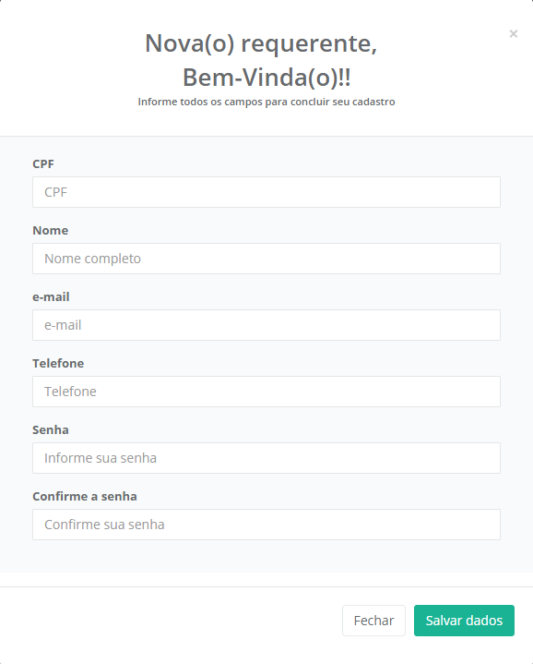
Cadastrando uma nova ou um novo requerente:
Caso você não possua cadastro com CPF informado no banco de dados da FLD, clique no link Não tem cadastro? Cadastre-se! da imagem 1.
A figura 2 será exibida.
Figura 2 – Cadastrando nova ou novo requerente

Slide 4
Cadastrando uma nova ou um novo requerente:
• Preencha todos os campos da figura 2
• Clique em Salvar dados
• Uma mensagem de dados salvos com sucesso será enviada. Retorne a tela inicial e informe seu CPF e senha para acessar o sistema
Obs.: Caso você receba a mensagem se que seu CPF já consta na base de dados, utilize o recurso do link Esqueceu a senha para criar uma senha temporária.

Slide 5
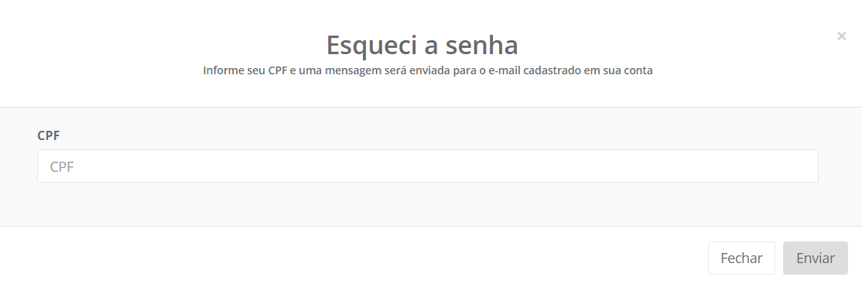
Recuperando a senha:
Se já participou em algum projeto da FLD a partir de 2014, quando informou seus dados via formulário eletrônico, ou já se cadastrou no site, mas perdeu a senha, siga os passos abaixo:
• Clique no link Esqueceu a senha, da figura 1
• Informe seu CPF na janela (figura 3)
• Clique em Enviar
Figura 3 – Tela para recuperação de senha

Slide 6
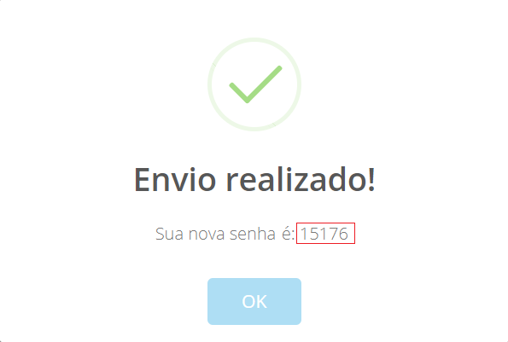
Recuperando a senha:
• Você receberá uma mensagem (figura 4), com uma nova senha de acesso.
Figura 4 – Mensagem com a nova senha de acesso

Slide 7
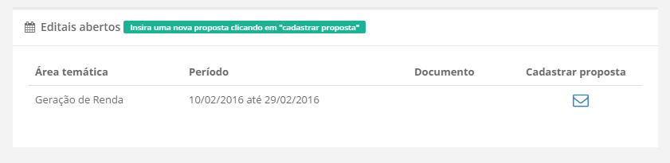
Iniciando um cadastro de proposta de projeto:
Após identificar-se no sistema, aparecerá o Quadro de editais abertos (figura 5). Para iniciar a digitação de uma proposta, clique no envelope da coluna Cadastrar proposta. A janela com os dados iniciais será exibida (figura 6).
Figura 5 – Quadro de editais abertos

Slide 8
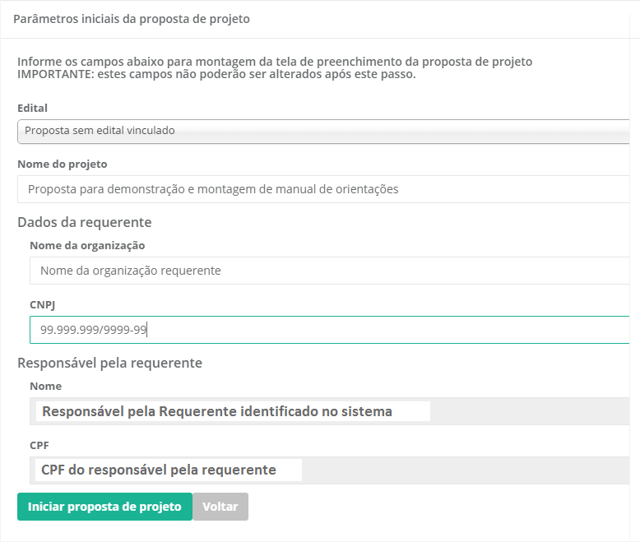
Iniciando um cadastro de proposta de projeto:
Na tela exibida (figura 6), preencha todos os campos disponíveis. Os campos relativos à pessoa requerente estarão desabilitados, indicando que somente ela poderá cadastrar a proposta ou deverá ceder seus dados de acesso para o cadastramento. Após informar todos os campos da tela, clique em Iniciar proposta de projeto. Você será redirecionada para a tela para preenchimento de todas as guias do projeto.
Figura 6 – Tela de dados iniciais da proposta

Slide 9
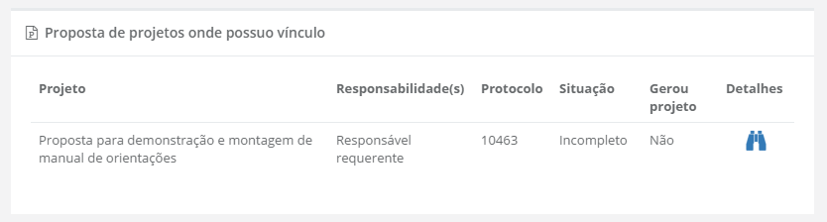
Retomando o cadastro de uma proposta de projeto:
A pessoa requerente não é obrigada a preencher completamente a proposta de projeto logo no primeiro acesso. Para certificar-se que os dados foram salvos, deve-se clicar sempre no botão Próximo, abaixo da tela de cadastro. O sistema enviará uma pequena mensagem, no canto superior direito da tela, informando que a guia foi gravada com sucesso.
Para retomar a digitação da proposta, localize-a em Propostas de projeto, onde possuo vínculo (figura 7). Clique em Detalhes e depois em Próximo, até chegar à guia de dados onde você parou de cadastrar.
Figura 7 – Propostas de projetos onde possuo vínculo

Slide 10

Dicas gerais sobre o cadastramento de projetos:
• Só é permitida a entrada de uma proposta por edital.
• Preencha a proposta no modelo fornecido no formato Word e depois
apenas transcreva as informações para o formulário eletrônico.
• Não será aceita a proposta de projeto no formato Word. O objetivo do
documento em Word é facilitar o processo de preenchimento da
proposta no formulário eletrônico.
• Observe sempre os limites de caracteres nos campos de texto de
digitação livre. O sistema não permitirá que sejam inseridos
conteúdos de tamanho superior ao limite estabelecido.
• Nos campos de digitação livre, utilize textos breves e objetivos. Isto
facilitará a análise pela Comissão de Avaliação de Projetos da FLD.

